Slide 1
Развитие методов обработки данных много-сенсорной магнитно-импульсной дефектоскопии
Выполнил студент
Магистратуры 1 курса, группы 06-129 Емельянов Б.В.
Научный руководитель
Доцент каф. радиофизики, к.ф.-м.н. Масленникова Ю.С.
Казань 2022

Slide 2
Цель работы
Разработать методику коррекции данных 8-сенсорного электромагнитного дефектоскопа для учета децентрации прибора в конструкции скважины
Задачи
Подготовить базу данных для анализа на основе экспериментальных замеров в лаборатории
Провести анализ статистический свойств данных для различных параметров труб и положений прибора
Разработать алгоритм учета децентрации с учетом статистических особенностей данных
Протестировать разработанный алгоритм, оценить эффективность его работы

Slide 3
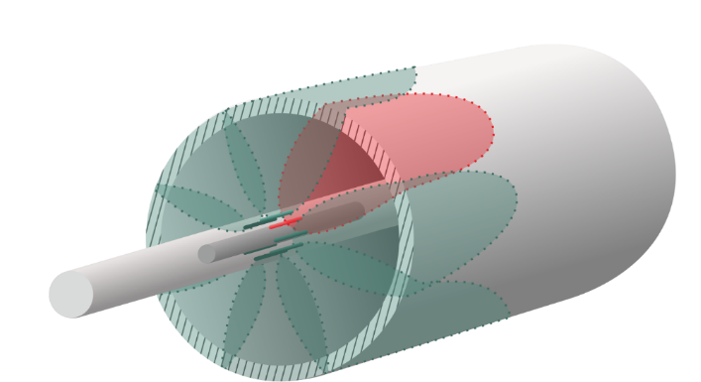
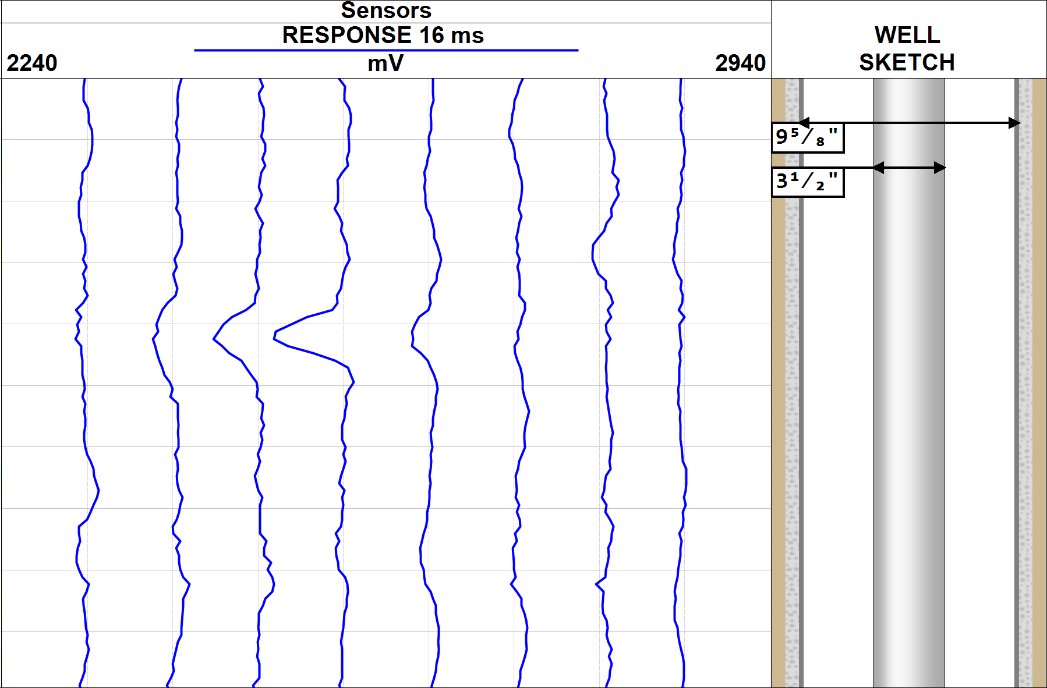
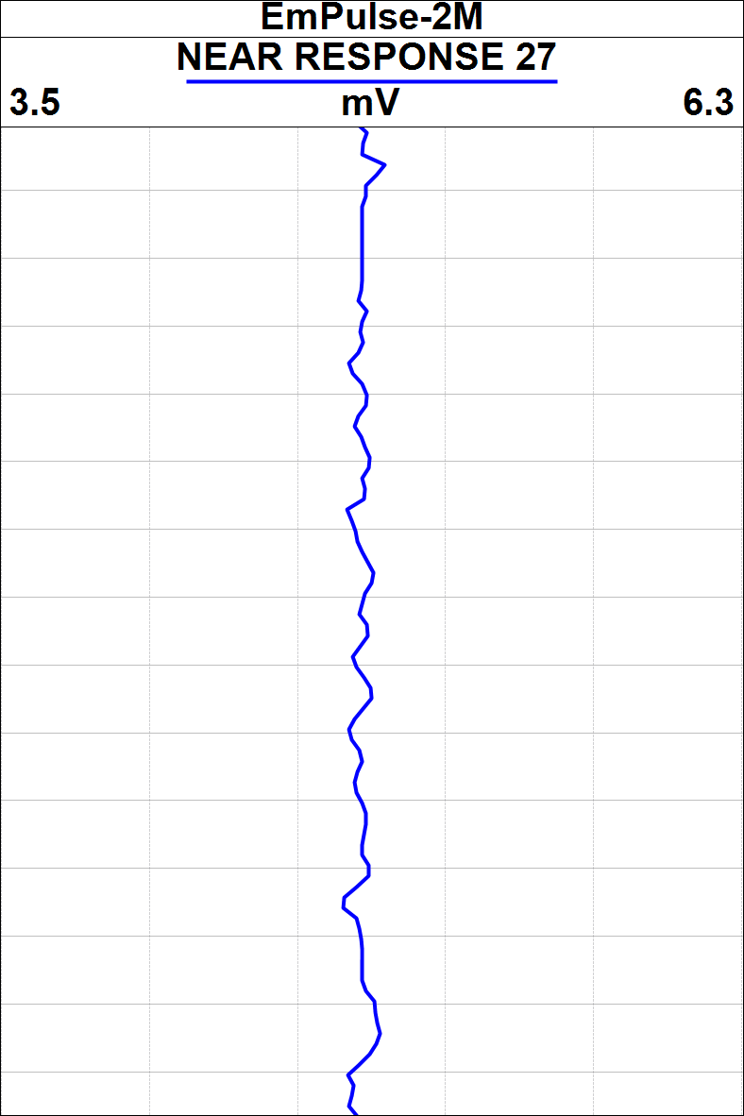
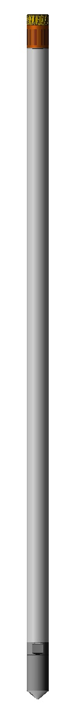
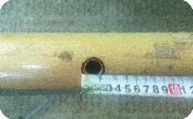

Pulse-1: 8-сенсорный электромагнитный дефектоскоп нового поколения
Pulse-1
8 секторных сенсоров
Pulse-2
1 сенсор
8 секторных сенсоров
Нет отклика на дефект
3 сенсора регистрируют дефект в трубе
12 мм отверстие
Труба ø 89 мм
1.3% потеря металла
Зона сканирования 1/8 от площади трубы

Slide 4
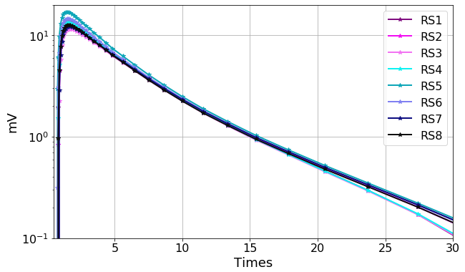
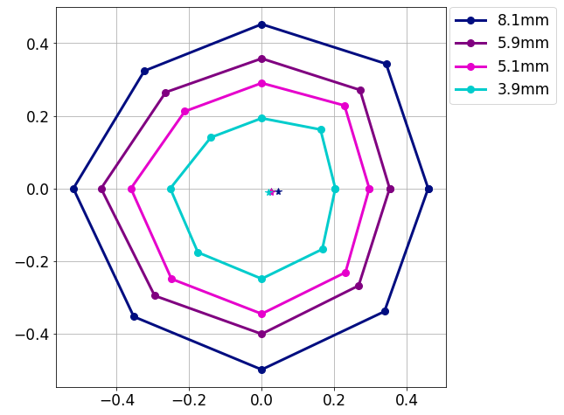
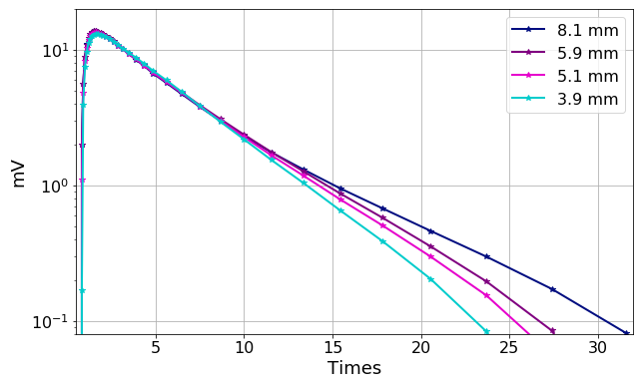
Принцип работы прибора
Пример отклика от 8 сенсоров при одинаковой толщине металла
График в полярных координатах для разных толщин 8 сенсоров
RS3
RS5
RS1
Пример отклика на одном из сенсоров при различной толщине металла
RS7
Тем толще металл, тем медленнее затухает спад

Slide 5
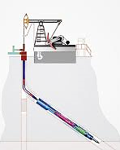
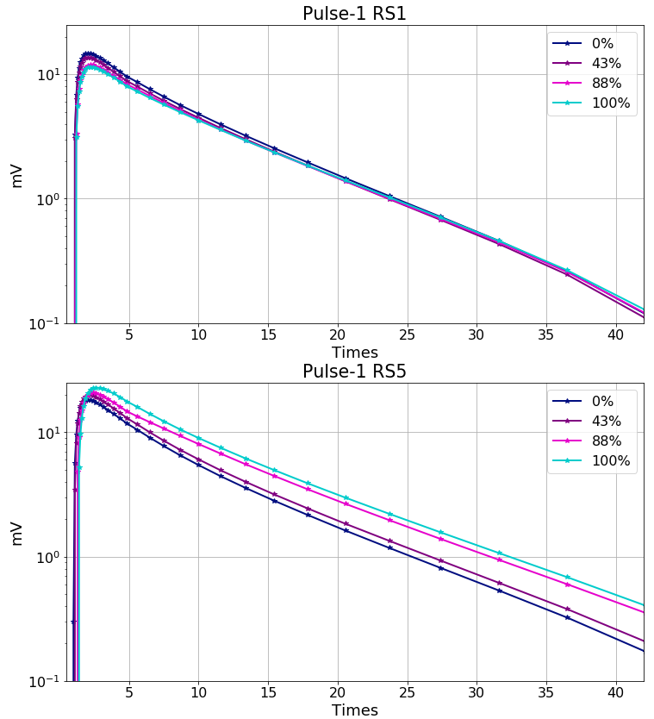
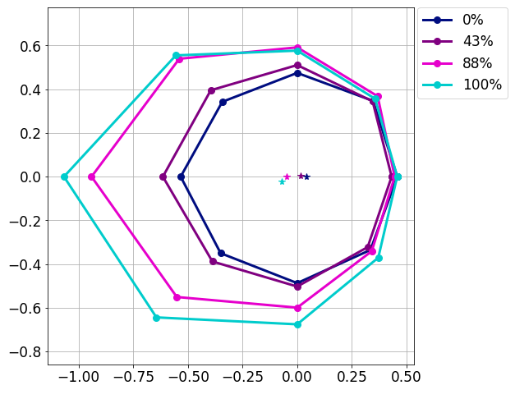
Проблема децентрации приборов в наклонных скважинах
В сечении
Отклики с 1 сенсора при разных степенях дефентрации прибора
труба
прибор
Sensor 1
7 3
5
7 mm
15 mm
17 mm
RS3
График в полярных координатах в случае когда прибор смещается относительно оси трубы
RS5
RS1
Децентрация прибора в наклонной секции скважины
RS7

Slide 6
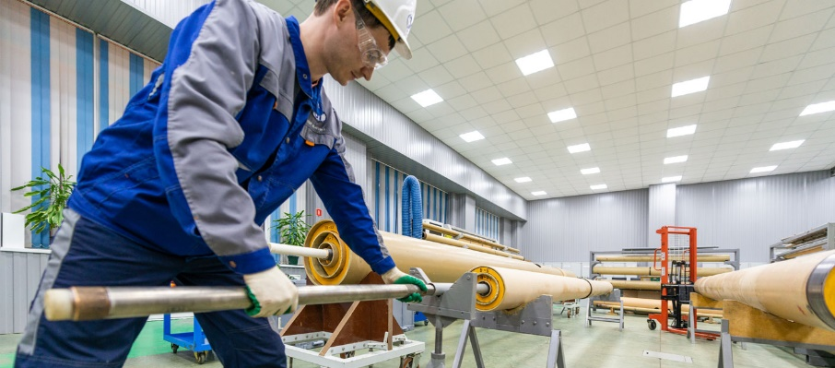
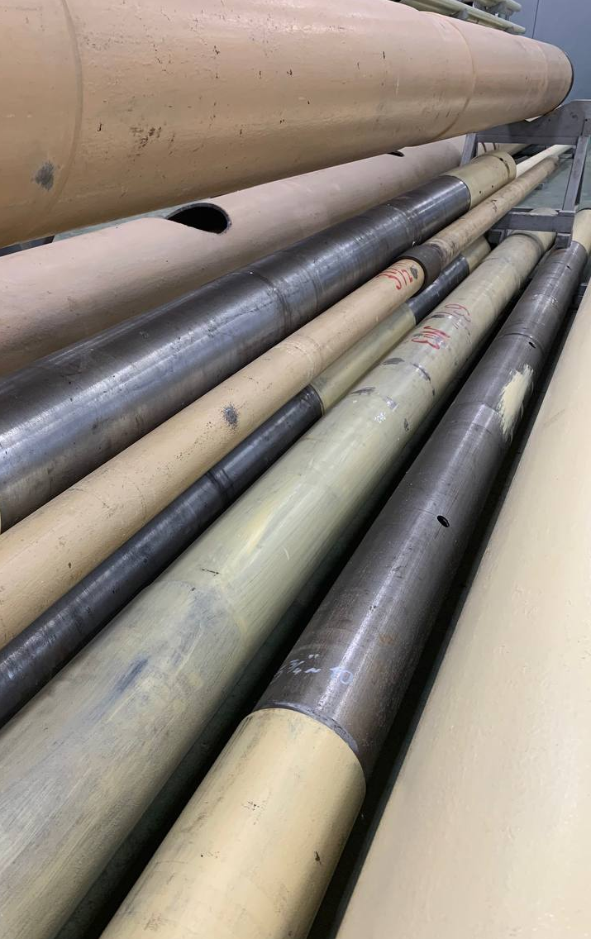
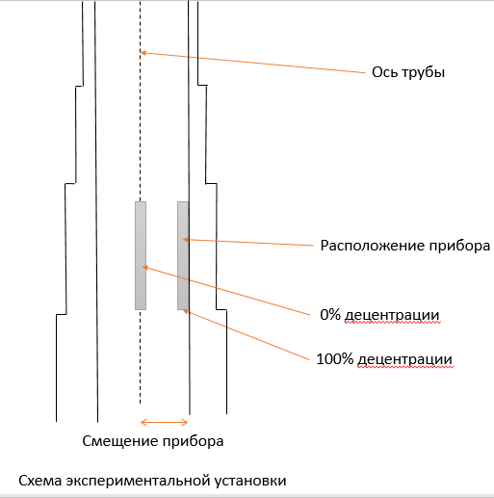
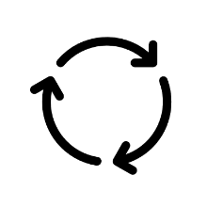
Описание эксперимента
Параметры эксперимента:
Количество труб – 3
Диаметры труб: 89 – 145мм
Толщины труб: 3 – 8 мм
Степень децентрации: 0 – 100%
(по 6 смещений относительно оси трубы)
Всего: 192 эксперимента
Эксперименты выполнены инженерами технологического центра компании ООО «ТГТ-Сервис» (г. Казань)
Описание эксперимента:
Измерение прибора на стоянке с вращением так, чтобы каждый сенсор прошел различные положения.
Накопленная статистика данных позволяет исключить влияние конструктивных различий сенсоров.

Slide 7
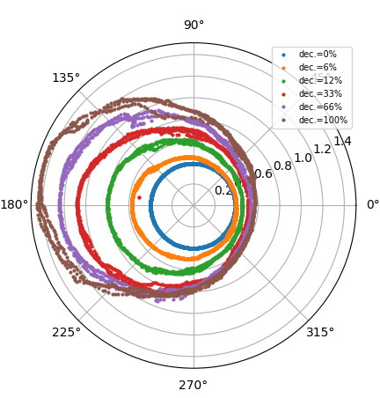
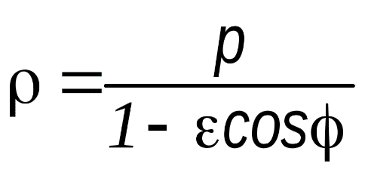
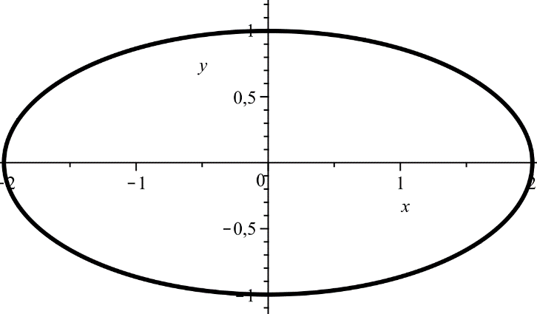
Предварительный анализ лабораторных данных
Выявлено: Форма откликов при различной степени децентрации близка к эллипсу
Задача: оценить параметры эллипса (p, e) по экспериментальным данным, собрать статистику для различных толщин и диаметров труб.
Формула эллипса в полярных координатах
При увеличении децентрации прибор приближается к стенкам трубы, амплитуда отклика возрастает
Труба 3 1/2”
Сенсор 1
Толщина 6 мм
Notes:
При увеличении децентрации, форма эллипса вытягивается. У эллипса есть два параметра и как можно видеть основную роль играет эксцентриситет.
Для разных сенсоров прибор фиксирует разные отклики.
Это связанно с проблемой калибровки. Поэтому в эксперименте проводился поворот прибора на 360 градусов при каждой степени децентрации.

Slide 8
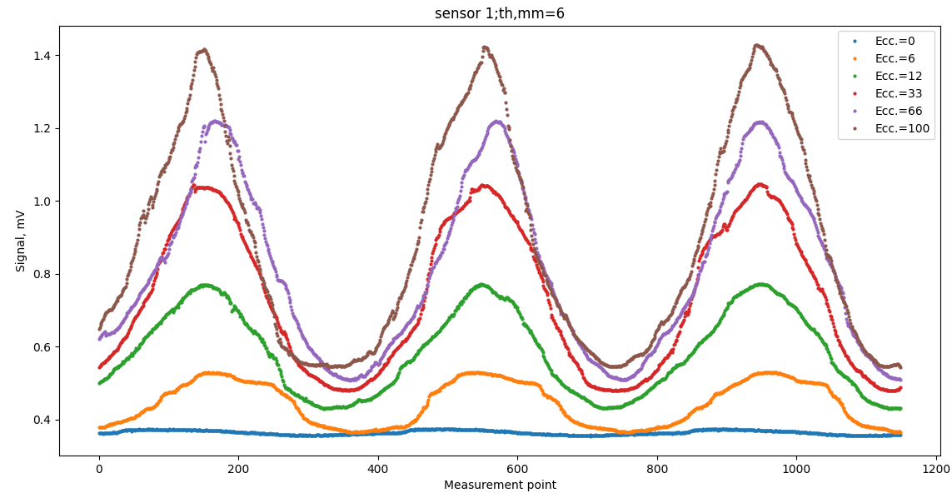
Сигналы при разных степеней децентрации в декартовых координатах
На форме кривых появляются не однородности, что усложняют аппроксимацию
При увеличении децентрации амплитуда сигнала и количество выбросов увеличиваются

Slide 9
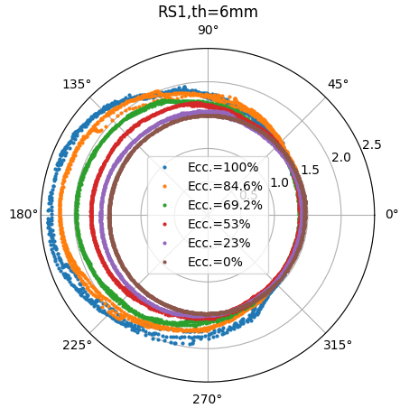
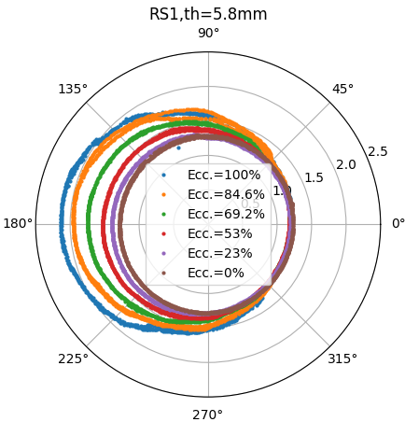
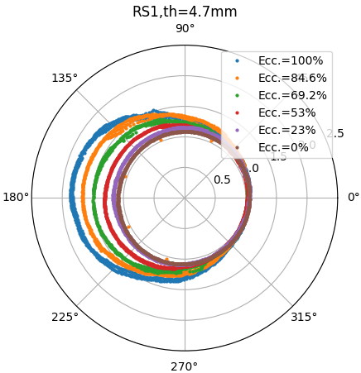
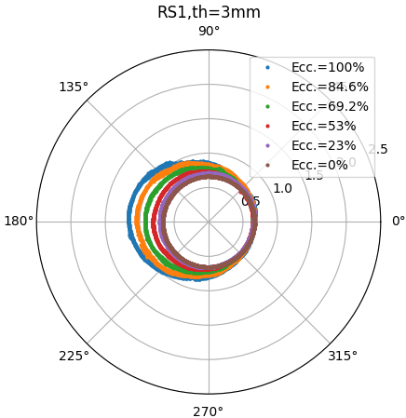
Анализ лабораторных данных для разных толщин трубы
Толщина 6 мм
Толщина 5.8 мм
Чем больше толщина, тем выше амплитуда откликов
Толщина 4.7 мм
Толщина 3 мм

Slide 10
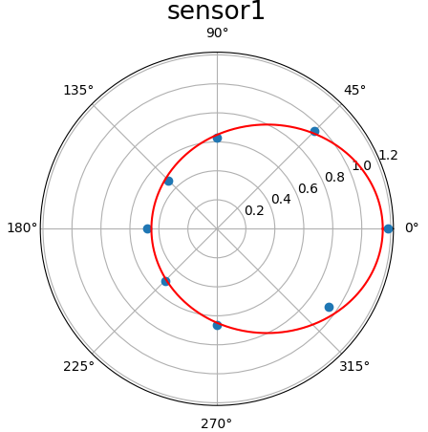
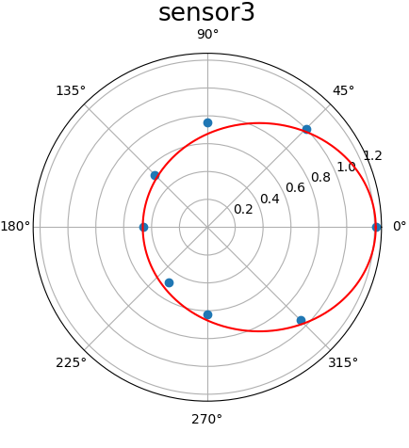
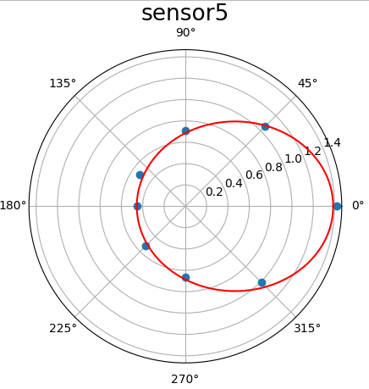
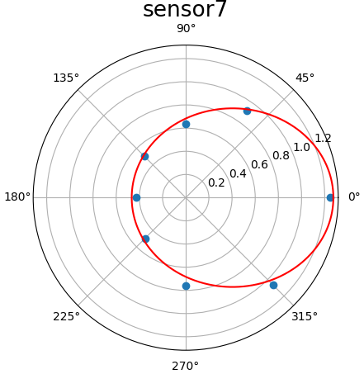
Результат обработки лабораторных данных
Аппроксимация восьми точек для трубы МНК
3 1/2”, th = 5.2 mm, dec = 100%
СКО=3. 22 %
СКО=0.24 %
При малой выборке СКО принимает малые значения, что говорит о том что аппроксимация проведена с хорошей точностью
СКО=0.58 %
СКО=0.25 %

Slide 11
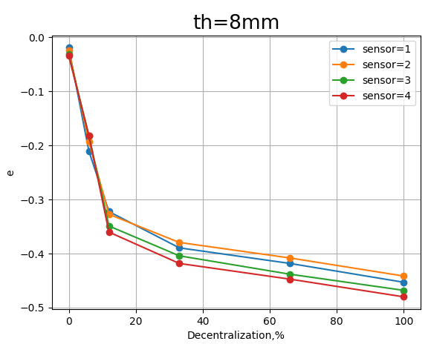
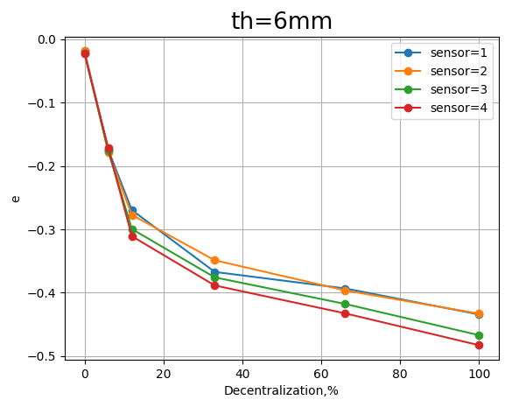
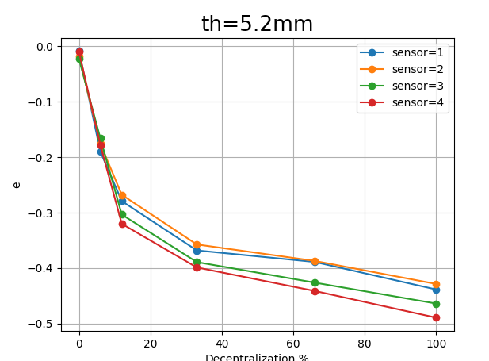
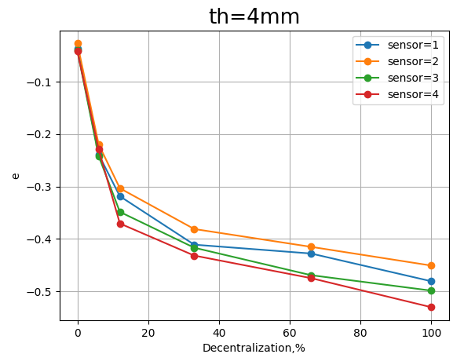
Функция перехода от нецентрированного случая к центрированному
Труба 3 ½ дюйма
Произведен поворот эллипса по максимуму

Slide 12
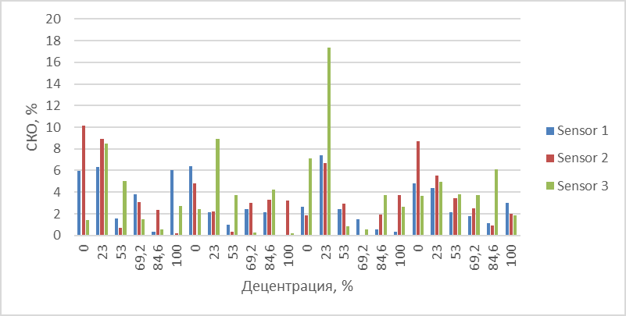
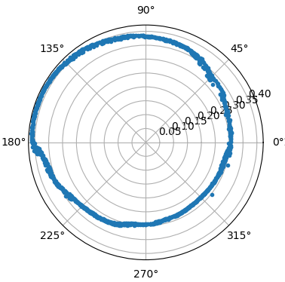
Анализ статистики СКО
Sensor=3,th=5.2mm,dec=23%
В ходе эксперимента зафиксирован выброс в данных из за того, что прибор соскользнул с центратрирующего устройства
8 mm
6 mm
5.2 mm
4 mm

Slide 13
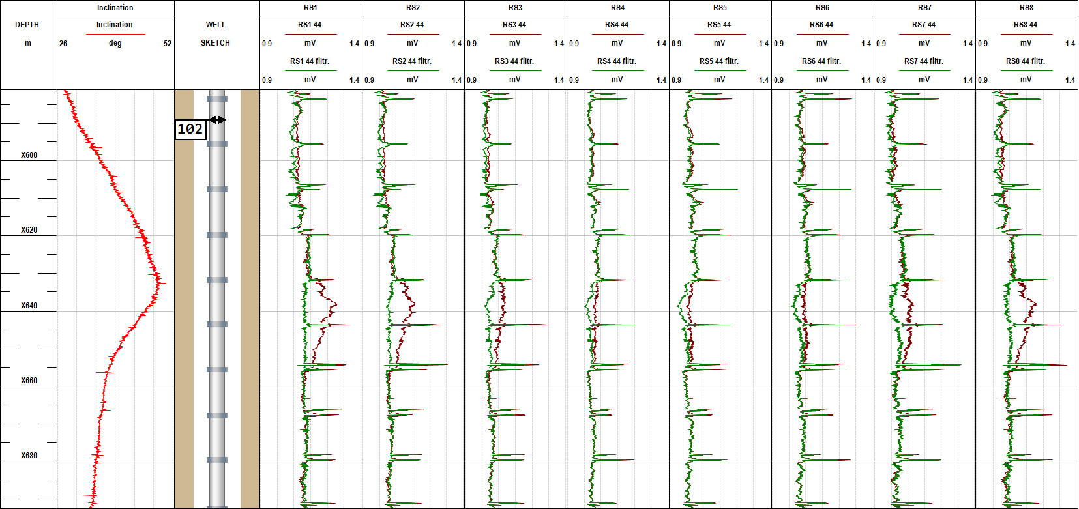
Пример использования алгоритма в наклонной скважине
Наклон 50°
Учет децентрации с применением разработанного алгоритма

Slide 14
Выводы
В результате проделанной работы подготовлена база данных на основе 192 экспериментов, включающая различные степени децентрации, толщины и диаметры труб.
Предварительный анализ экспериментальных данных показал, что для разных степеней децентрации отклики могут быть описаны эллипсом, параметры которого меняются в зависимости от степени децентрации и толщины стенки.
Разработан и протестирован алгоритм преобразования данных для разных степеней децентрации, который с точностью ~5 % позволяет учитывать эффект децентрации.

